Slide 1

介绍
邓国福

Slide 2
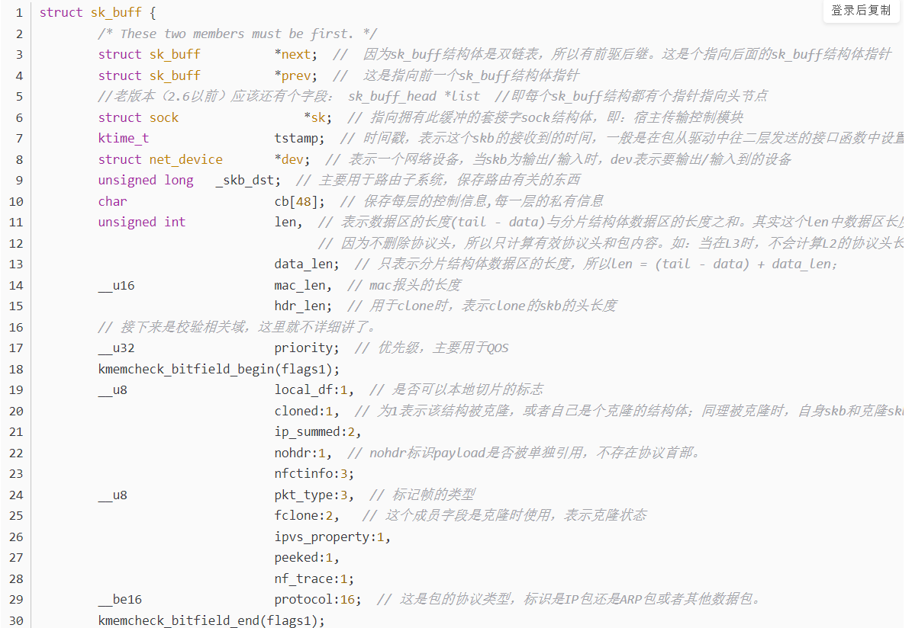
总体架构

Slide 3
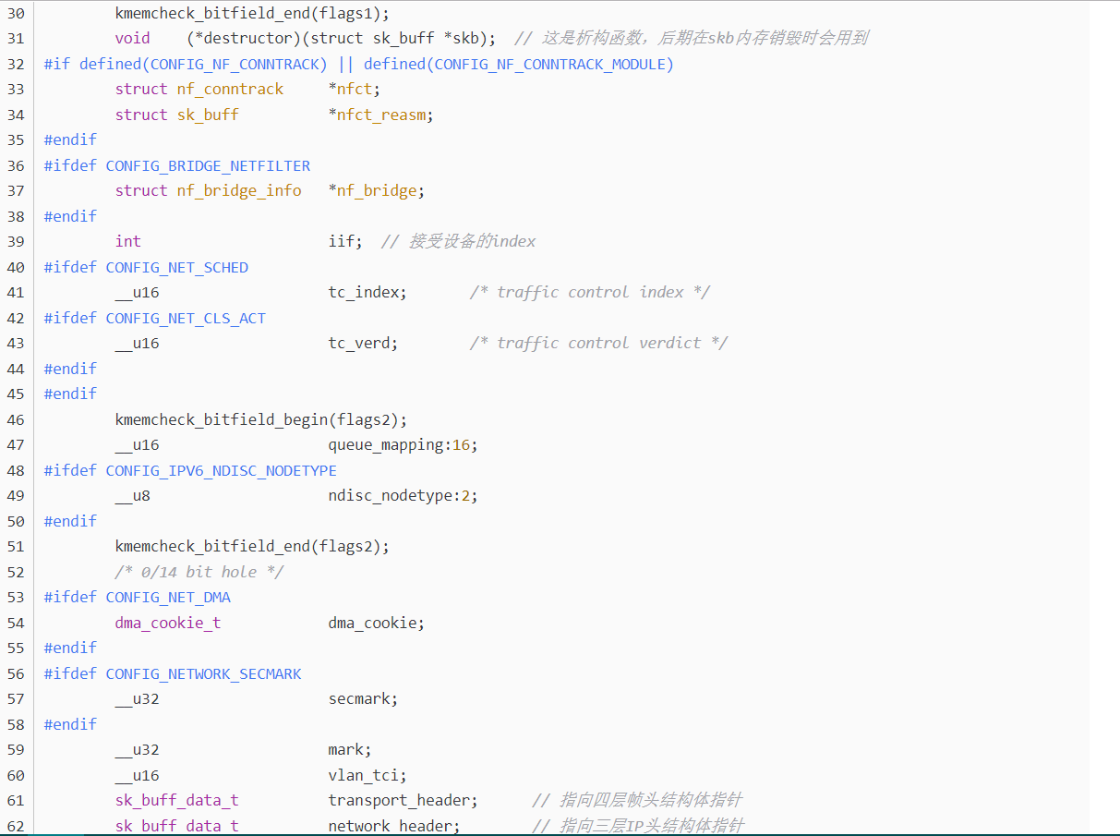
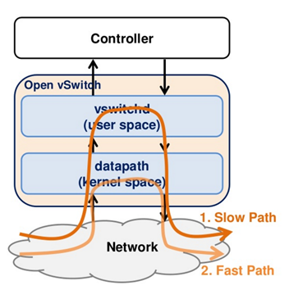
数据包流程

Slide 4
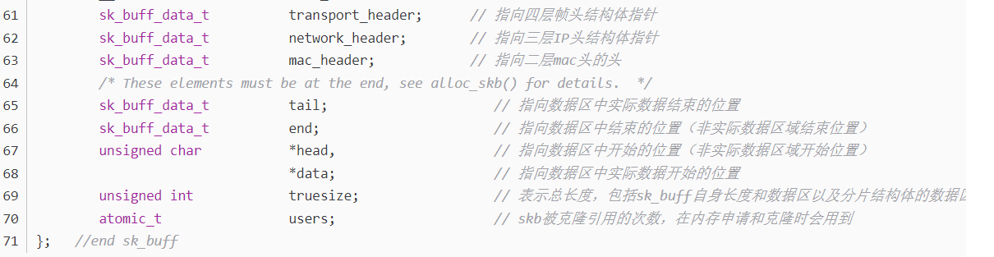

Slide 5
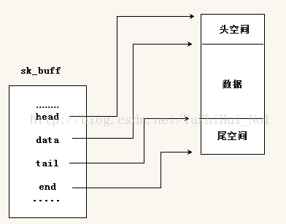
数据区结构
(1)sk_buff->data_len：只计算分片中数据的长度，即是分片结构体中page指向的数据区长度。
(2)sk_buff->len：表示当前缓冲区中数据块的大小的总长度。它包括主缓冲中（即是sk_buff结构中指针data指向）的数据区的实际长度（data-tail）和分片中的数据长度。这个长度在数据包在各层间传输时会改变，因为分片数据长度不变，从L2到L4时，则len要减去帧头大小和网络头大小；从L4到L2则相反，要加上帧头和网络头大小。所以：len = (data - tail) + data_len；
(3)sk_buff->truesize：这是缓冲区的总长度，包括sk_buff结构和数据部分。如果申请一个len字节的缓冲区，alloc_skb函数会把它初始化成len+sizeof(sk_buff)。当skb->len变化时，这个变量也会变化。所以：truesize = len + sizeof(sk_buff) = (data - tail) + data_len + sizeof(sk_buff)；

Slide 6
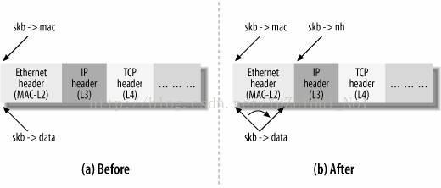
数据区指针移动示例
（1）开始进入第二层时，这时data指针指向帧头。mac = data，然后操作mac指针已经数据包。当二层操作完后把包往三层传送时，会让data指针指向三层的IP头；
（2）当包进入第三层时，这时data指针已经指向了IP头，让nh = data，然后操作nh指针已经数据包，当三层操作完后把包往四层传送时，同样把data指向四层的TCP头；同理，四层也是一样处理的，只移动指针，不删除协议头。发包时就相反了，只是变成了为每一层添加协议头了。

Slide 7
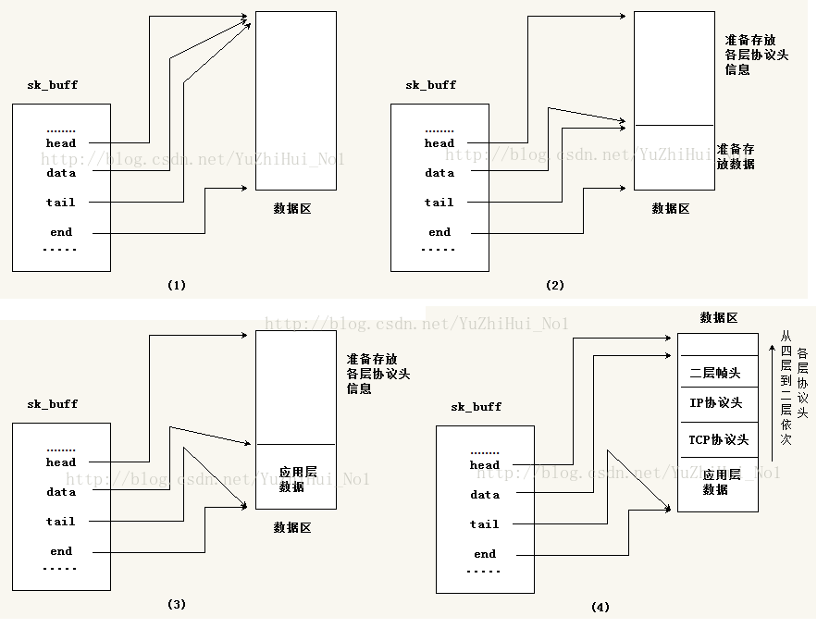
用户态处理upcall流程
数据区各个指针移动过程：
（1）初始状态，刚刚申请内存
（2）准备存应用层数据
（3）移动tail，添加数据
（4）添加协议头

Slide 8
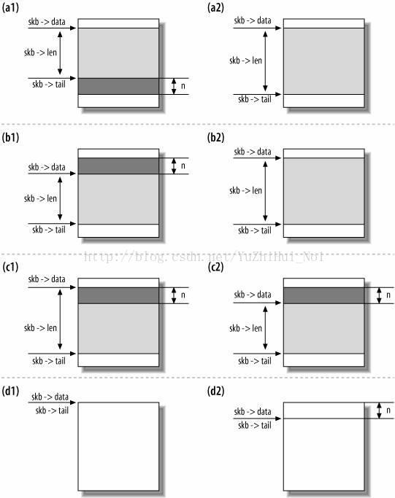
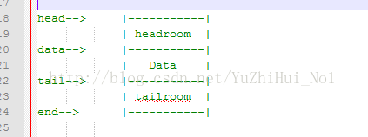
常用操作数据空间函数
（a）skb_put()：向后扩大数据区空间，headroom空间不变，tailroom空间减少，skb->data指针不变，skb->tail指针下移；
（b）skb_push()：向前扩大数据区空间，headroom空间减少，tailroom空间不变，skb->tail指针不变，skb->data指针上移；
（c）skb_pull()：缩小数据区空间，headroom空间增大，tailroom空间不变，skb->data指针下移，skb->tail指针不变；
（d）skb_reserve()：数据区不变，headroom空间增大，tailroom空间减少，skb->data和skb->tail同时下移；

Slide 9
为什么会有pading：netlink中规定数据应该对齐成4个字节，详情见宏NLA_ALIGNTO

Slide 10
THANK YOU FOR LISTENING.
谢谢观看

